Slide 1
Dijkstrov algoritem (drevo najkrajših poti)
Računalništvo 1, FMF
Mirjam Skobe
Ljubljana, 2017

Slide 2
Kazalo
Glavni pojmi
Variacije problema
Ideja Algoritma
Lastnosti algoritma
Postopek
Primeri
Uporaba

Slide 3
Glavni pojmi
Graf.
Vozlišče in povezava.
Usmerjen graf.
Utežen graf.
Najkrajša pot.

Slide 4
Variacije problema
Originalno:
najkrajša pot od začetnega vozlišča do končnega.
Ogledali si bomo:
najkrajše poti od začentega vozlišča do vseh ostalih (drevo najkrajših poti):
v usmerjenem grafu,
v neusmerjenem grafu.

Slide 5
Ideja algoritma
Korak za korakom.
Pregledan in nepregledan del.
Pogledamo katera povezava je najcenejša.
Nadaljujemo pregled pri vozlišču, ki smo ga zadnjega dodali.
Ponavljamo dokler ni nepregledan del prazen.
Ne smemo dobiti ciklov.

Slide 6
Lastnosti algoritma
Podatki:
graf $G=\left(V, E\right)$, ki je lahko usmerjen ali neusmerjen,
cene posameznih povezav,
prvo vozlišče.
Rezultat:
tabela najkrajših poti,
tabela kazalcev na očeta v drevesu najkrajših poti.

Slide 7
Postopek
d[s] = 0; oče[s] = None
za vse $j∈V\backslash \{s\}$ ponovi: d[j] = ∞; oče[j] = None
$x=∅$
dokler $x≠V$ ponavljaj:
naj bo $i∈V\backslash x$ vozlšče z najmanjšo vrednostjo d[i]
$x=x∪\left\{i\right\}$
za vse $j∈V$\x, za katere je $i,j∈E$ ponovi:
če $d\left[i\right]+C_{ij}<d\left[j\right]$
$d\left[j\right]=d\left[i\right]+C_{ij}$
oče[j] = i

Slide 8
Primer 1: usmerjen garf
2
3
1
3
10
5
2
9
4
6
1
5
5
2
4
7

Slide 9
Primer 2: neusmerjen garf
5
6
9
2
3
6
14
10
1
9
4
10
2
7
10

Slide 10
Primer 2
1
12
6
8
11
9
2
5
4
7
3
10

Slide 11
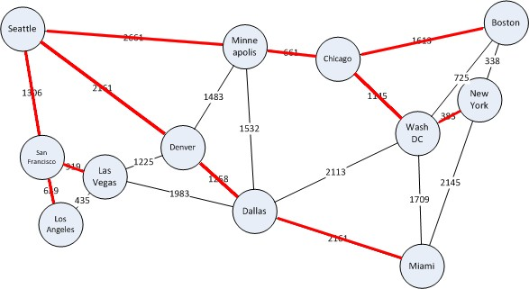
Primer 3: rešitev

Slide 12
Uporaba v praksi
V praski se uporablja za
iskanje najkrajših poti na aplikacija googe zemljevidi,
iskanje najkrajše poti pri izmenjavi datotek v internetnih protokolih,
transportiranje izdelkov po čim krajši poti v velikih skladiščih z roboti,
načrtovanje poti v transportnnih podjetjih.

Slide 13
Viri
https://lh3.googleusercontent.com/1eYsADkXAfQARGMFzP3tSLw_M-fOj8Hw5gpaLwQuxB2sYsJ8YzsB1imB1zgvZ_uwqWcP=s156 (januar, 2017)
http://www.ifp.illinois.edu/~angelia/ge330fall09_dijkstra_l18.pdf (januar, 2017)
https://www.cs.princeton.edu/~rs/AlgsDS07/15ShortestPaths.pdf (januar, 2017)
http://cs.indstate.edu/hgopireddy/algor.pdf (januar, 2017)
http://www2.nauk.si/materials/573/out/#state=1 (januar, 2017)

